Slide 1
H19 Maag en darmen

Slide 2
Maag
Taken
Voedsel bewaren
Maagsap verteert voedsel
Peristaltiek: kneden, mengen, transporteren
Produceren: intrinsic factor
Opbouw vd maag; zie boek

Slide 3
Werking
Maagsap afscheiding op 2 manieren:
1. Na zien, ruiken, proeven => oiv zenuwen = reflex
2. Contact met voedsel maagwand => oiv hormoon gastrine
= 2e sap afscheiding
2 lt/24 uur

Slide 4
Maagsap bevat
HCl
Doden micro-org. + optimale eiwitvertering
Enzymen
Pepsine wordt afgescheiden als pepsinogeen, ter voorkomen dat eigen cellen verteerd worden
HCl activeert pepsinogeen tot pepsine

Slide 5
Aandoeningen
Ontstekingen = gastritis
Ulcus pepticum = maagzweer
Carcinoom

Slide 6
Ontsteking
Oorzaak: te veel HCl productie
Gevolg: dehydratie, bloeding
Diagnose: gastroscopie
Thp: protonpompremmers: geven maagwand rust

Slide 7
Gastroscopie

Slide 8
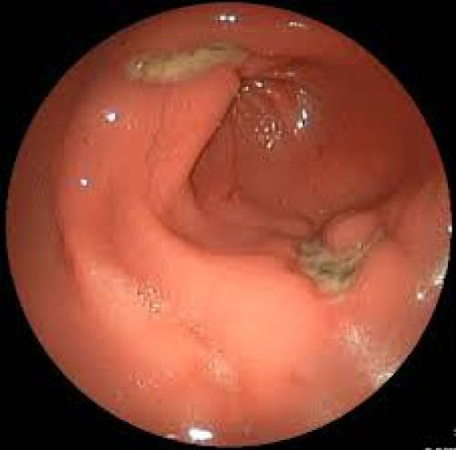
Wat is jullie diagnose?

Slide 10
Ulcus pepticum
HCl diep in maagwand => gat slijmvlies = zweer
Oorzaak
Psych stress
Slechte voedingsgewoonte
Alcohol, nicotine, medicijnen (aspirine),
Hecilobacter pylori, erfelijk

Slide 11
Complicatie maagzweer
Bloeding
Perforatie
Pylorusstenose
Carcinoom

Slide 12
Wat is jullie diagnose?

Slide 13
Bloeding
Oorzaak
Zweer blv aangevreten
Thp
Gastroscopie
Dichtklemmen blv
Oorzaak achterhalen

Slide 14
Wat is jullie diagnose?

Slide 15
Perforatie
Gevolg maaginhoud in buikholte => buikvliesontsteking
Symptomen
Zéér veel pijn
Opgetrokken benen in bed
Shock
“Acute buik”
Soms braken
Thp AB, Hb cô, dieet

Slide 16
Soorten buikpijn
Pijntype
Perforatie
Koliek
Infectie

Slide 17
Wat is jullie diagnose?

Slide 18
Pylorusstenose
Oorzaak 1
Zweer in buurt pylorus
Symptomen
Voedsel niet goed doorstromen: vol gevoel, weinig eetlust, misselijk na eten, projectiel braken
Oorzaak 2
Erfelijk = pylorushypertrofie
Thp
Klieven sluitspier = pyloromyotomie volgens Ramstedt

Slide 19
Projectielbraken

Slide 20
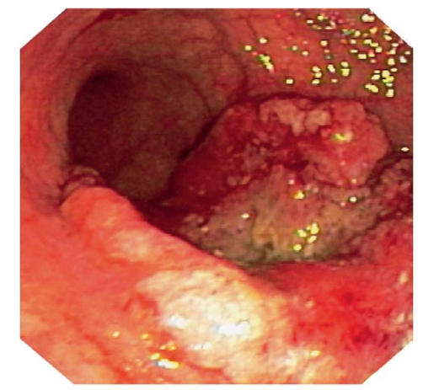
Wat is jullie diagnose?

Slide 21
Carcinomen
Oorzaak wrs. Langdurige infectie
Helicobacter pylori
Vaak dodelijk ivm late diagnose
Vaak al uitzaaiingen

Slide 22
Symptomen
Vermoeidheid
Slechte eetlust:
Gebrek aan eetlust
Afkeer bep. voedingsmidd. mn vlees
Vermagering
Pijn in maagstreek
Maagkrampen
Braken
Bloedarmoede

Slide 23
Therapie
Afh. v. stadium: curatief/palliatief
Curatief:
Partiele maagresectie (of totale)
Combi van chemo-, radiothp
Partiele maagresectie:
Billroth 1 of 2 reconstructie

Slide 24
Aandachtspunten na Ok
Sondevoeding => gewone voeding obv dietist
Vit. B12
Triple thp
Pijn
Naadlekkage: “acute buik”

Slide 25
Wat is jullie diagnose?

Slide 26
Morbide obesitas
Doel: kwijtraken van gewicht
Maagverkleining:
1. Laparoscopische gastric bypass = gastrojejunostomie (zie fig. 19.3 boek)
VD: kan maagsap nog afstromen
2. Laparoscopische maagverkleining dmv bandje om bovenste deel maag

Slide 29
Darmen

Slide 30
Aandoeningen
Ontstekingen (acuut – chron)
Tumoren
Divertikels
Ileus
Beschadigingen
Obstipatie

Slide 31
Ontstekingen
Acuut (bacterieel – viraal)
Appendicitis
Diverticulitis
Chronische ontstekingen
Ziekte van Crohn
Colitis Ulcerosa

Slide 32
Appendicitis
Symptomen
Buikpijn, afdalend naar rechtsonder in buik
Druk- en mn. loslaatpijn
Misselijkheid, braken
T verhoging (licht)
Bloedoz: Leukocytose, BSE↑
Diagnose
anamnese, lich.oz, bloed.oz, echo
Thp
appendectomie (laparoscopisch)

Slide 33
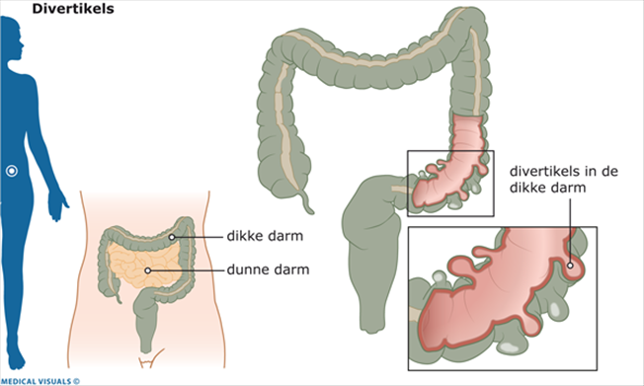
Diverticulose
Aanleg
Obstipatie voorkomen: voedingsadviezen
Diverticulitis als complicatie

Slide 34
Poliepen
Familiaire poliposis coli
Risico op ontwikkelen tumoren

Slide 35
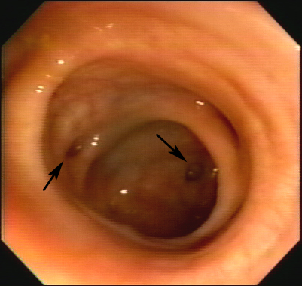
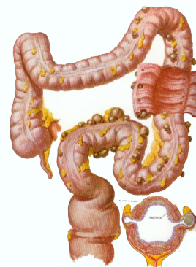
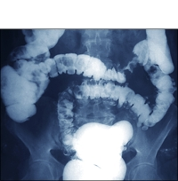

Slide 36
URL
Colitis Ulcerosa
https://www.youtube.com/watch?v=NGqXY9viTBA
Ziekte van Crohn
https://www.youtube.com/watch?v=i7ey8wyI5eo

Slide 37
IBD: Chron ontstekingen darmen
Ziekte van Crohn
hele maagdarmkanaal (m.n. ileocaecaal gebied), stukjes met ontsteking en los daarvan ook zweertjes
Colitis Ulcerosa
dikke darm, ontsteking pas als het erg wordt zweren in het slijmvlies
Auto-immuunziekte: immunologische reacties tegen eigen darmepitheel

Slide 38
Ziekte van Crohn
Ontstekingen overal in het maagdarmkanaal
M.n. laatste ileumlis en colon
Afwisselend zieke en gezonde delen
De hele darmwand is ontstoken
Waarschijnlijk erfelijke / immunologische oorzaak mogelijk i.c.m. infectie

Slide 40
Ziekte van Crohn
Verschijnselen
Afhankelijk van localisatie:
Hoog: misselijk / eetlust↓ / braken
Laag: diarree, bloed bij faeces, loze aandrang, incontinentie
Afhankelijk van ernst ontsteking:
Hoe ernstiger hoe heftiger klachten, m.n. koorts en pijn (vaak re- onderbuik)
Algemeen:
Vermoeidheid, pijn (druk- en loslaatpijn),
Gewichtsverlies, slechte voedingstoestand,
Fistelvorming, soms perforatie en abcessen,
Obstructie (ileus / obstipatie), huidafwijkingen,
Gewrichtsklachten, oogafwijkingen

Slide 41
Ziekte van Crohn
Diagnostiek:
Anamnese: remissies en exacerbaties
Endoscopie en biopsie nodig
Onderscheiden van appendicitis, infecties en Colitis Ulcerosa
Serumeiwit, BSE en Hb bepalingen nuttig voor volgen verloop v.d. ziekte

Slide 42
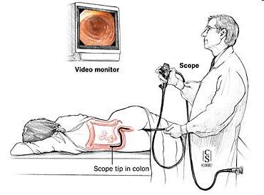

Slide 43
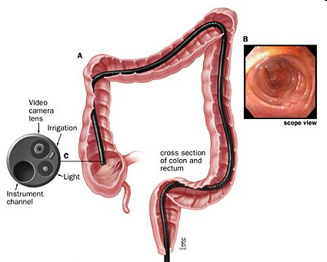

Slide 44
Ziekte van Crohn
Complicaties
Fistels:
In wand met ontsteking / abcessen
Door wand heen naar buikholte of andere darmlis, blaas of vagina of naar buiten (meestal peri-anaal)
Vernauwingen:
Doorgang bemoeilijkt
Obstructie
Gewrichtsklachten
Malabsorptie (opnamestoornis):
Verlies galzouten of eiwitlek

Slide 45
Ziekte van Crohn
Behandeling
Rust bij exacerbatie fase
Dan ook E+ en evt. V- dieet
Vitamine preparaten
Ontsteking remmens
Colon: salazopyrine
Hoger: prednison e.a. corticosteroiden
AB indien nodig
Bij obstructie: niets per os, daarna aangepaste of volledig resorbeerbare voeding
Soms immunosuppressiva
Chirurgie van ernstige fistels / stenosen

Slide 46
Colitis ulcerosa
Ontsteking dikke darm
Rectum het ernstigst aangetast, verder naar boven toe steeds minder
M.n. slijmvlies, ontstaan van zweren
Waarschijnlijk erfelijke / immunologische oorzaak

Slide 47
Colitis ulcerosa
Verschijnselen:
Afhankelijk van ernst ontsteking en mate aantasting colon
Diarree met bloed en slijm, anemie
Krampen, pijn bij palpatie
Malaise, gebrek aan eetlust, vermoeidheid
Soms (lichte) koorts
Soms ernstig ziek (koorts, bloeden, anemie, eiwitlek, dehydratie)
Soms perforatie >buikvliesontsteking>Acute buik
Soms fatale afloop

Slide 48
Colitis ulcerosa
Diagnostiek
Endoscopisch: rood slijmvlies, zweren, bloedingen, pus
Biopsie soms nodig voor onderscheid met infectie
Röntgen om hogere delen colon te volgen, behalve bij ernstige vormen (risico perforatie)
Vroegtijdig opsporen complicaties

Slide 49
Colitis ulcerosa
Complicaties:
Perforatie
Kanker (na >10 jaren ontstekingen)
Toxisch megacolon
Malabsorptie (opnamestoornis):
Eiwitlek > oedemen
Ontstekingen elders in het lichaam (gewrichten, ogen, huid e.a.)

Slide 50
Colitis Ulcerosa
Behandeling
Rust in exacerbatie fase
Dan ook En+ en E+ en V- dieet
Vitaminepreparaten
AB indien nodig
Bij obstructie: niets per os, daarna aangepaste of volledig resorbeerbare voeding
Soms immunosuppressiva

Slide 51
Colitis ulcerosa
Behandeling
Ontsteking remmen
salazopyrine en varianten, indien onderin met zetpil toegediend
Corticosteroïden zetpil indien onderin, soms per os
Chirurgisch
Complicaties: stricturen, kanker
Colonresectie of colectomie
Ileoanale pouch of stoma aanleggen

